Slide 1
PERSONA
El sujeto de Derecho

Slide 2
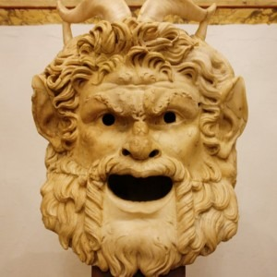
Persona
Per
Sonare
Sentido Etimológico

Slide 3
=
Sentido Vulgar

Slide 4
Capacidad
Jurídica
Titular de
Derechos y Obligaciones
Sujeto
de Derecho
Persona

Slide 5
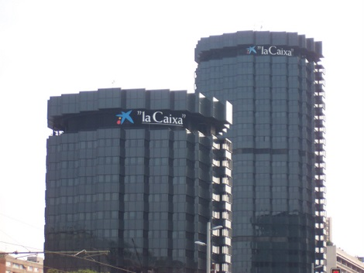
Clases de Personas
Personas Físicas
Personas Jurídicas

Slide 6
Hoy: Art. 29 Cc: El nacimiento determina la personalidad.
Art. 211-1 CCC: La personalitat civil és inherent a la persona física des del naixement.
Roma: No todo hombre/mujer es persona
Dos clases:
Sujetos de Derecho (Ser humano)
Objetos = esclavos
Hoy: Todo hombre es persona
Pero no toda persona es hombre/mujer

Slide 7
Capacidad
Jurídica
Titular de
Derechos y Obligaciones
Sujeto
de Derecho
Persona

Slide 8
Capacidad
Capacidad Jurídica
Sentido Vulgar
Sentido Jurídico
Aptitud para ser
titular de Derechos y Obligaciones
Aptitud para…

Slide 9
Capacidad de Obrar: el ejercicio de la capacidad jurídica
Aptitud para ejercer el Derecho
NEGOCIAL: Aptitud para realizar actos lícitos (Negocios)
DELICTUAL: Aptitud para realizar actos ilícitos (Delictos)

Slide 10
Circunstancias modificativas de la capacidad de Obrar
Edad: los impúberes
Sexo: las mujeres
Enfermedad mental: los enfermos mentales
Ánimo de dilapidar: los pródigos
SON SUJETOS DE DERECHO

Slide 11
¿Quién puede tener capacidad jurídica?
Las personas físicas (hombres y mujeres)
Las personas jurídicas

Slide 12
Capacidad Jurídica
HOY
Capacidad jurídica
Nacimiento
Capacidad de Obrar
Mayoría de edad
IGUALDAD ENTRE TODOS LOS HOMBRES
ROMA
Capacidad jurídica
Tres requisitos
Capacidad de Obrar
Pubertad
IUS CIVILE (patriarcal)
NO igualdad (esclavitud)

Slide 13
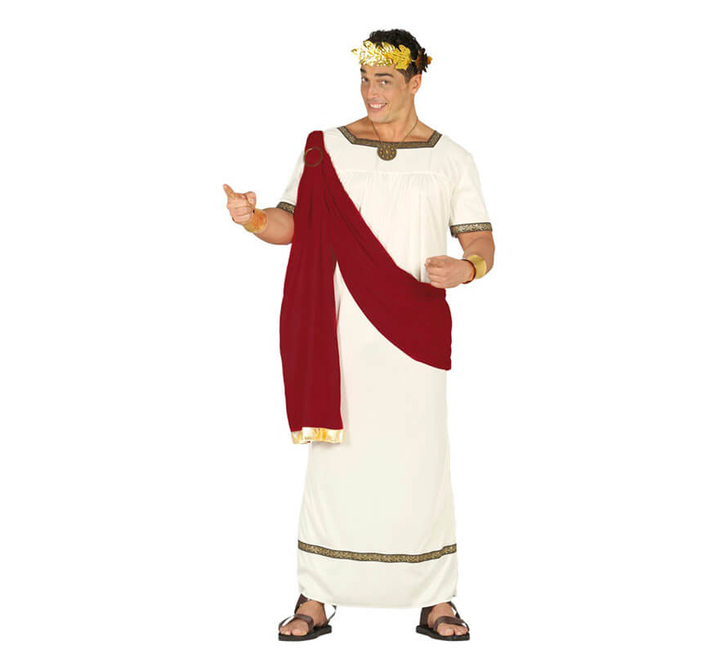
+ NACIMIENTO
Libre / Esclavo
Ciudadano Romano/ Latinos y Peregrinos
Sui Iuris/ Alieni Iurs
Status Libertatis
Status Civitatis
Status Familiae
CAPACIDAD JURÍDICA PLENA

Slide 14
CAPITIS DEMINUTIO
CD máxima: pérdida libertad
CD media: pérdida ciudadanía
CD mínima: pérdida independencia

Slide 15
PRINCIPIO Y FIN DE LA PERSONA FÍSICA

Slide 16
NACIMIENTO
Nacimiento efectivo
Nacimiento con Vida
Forma Humana
NASCITURUS
Se le tiene por nacido para todos los efectos que le sean favorables

Slide 17
Nacimiento con Vida:
Prueba:
Proculeyanos
Sabinianos
Viabilidad:
Sentido amplio: Capacidad orgánica para vivir fuera del claustro materno
Sentido estricto: Madurez del feto en el claustro materno para seguir viviendo
Partus Perfectus

Slide 18
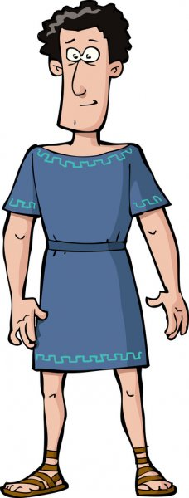
Inscripción del nacimiento: La Prueba
Augusto crea en Roma un Registro de Nacimientos
Fundamento: demostrará el status de civis
Expósito
Identificación de la persona: El nombre
Marcus
Nomen, noscere = conocer
Toda persona tiene derecho a un nombre desde su nacimiento.
Las personas son identificadas por su nombre y apellidos
La filiación determina los apellidos

Slide 19
MUERTE
Señala el fin de la persona física
Abre la esfera sucesoria
Onus probandi:
No hay Registro de defunciones
No hay Figura de la ausencia
Premmoriencia
Uno primero, en función de la resistencia física
Derecho justinianeo
Commoriencia
Muerte simultánea
Derecho clásico

Slide 20
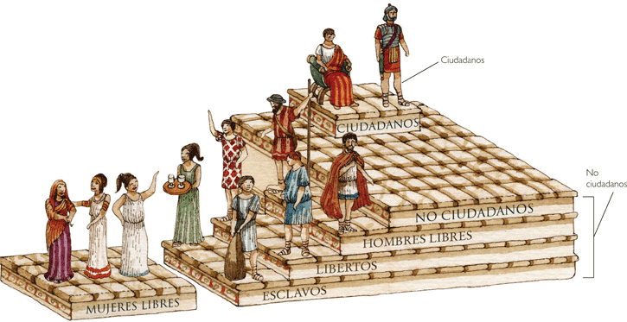
De conditione hominum

Slide 21
STATUS CIVITATIS
IUS PUBLICUM
Ius sufragii
Ius honorum
Ius legionis
IUS PRIVATUM
Ius conubii
Ius actionis
Ius commercii
Testamentifactio

Slide 22
De conditione hominum

Slide 23
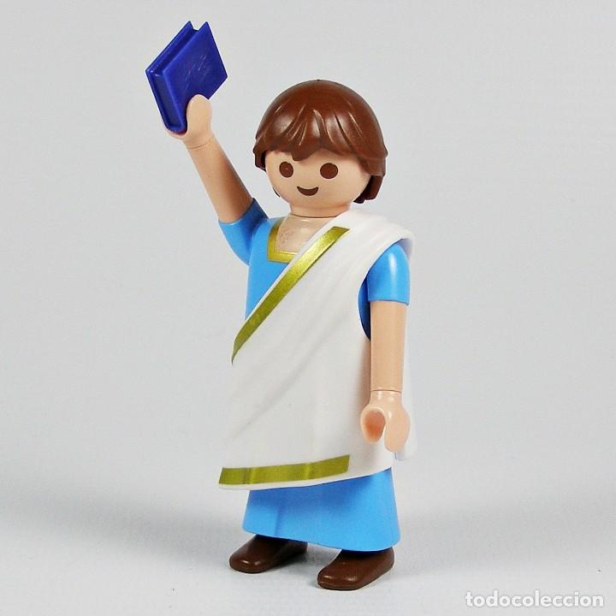
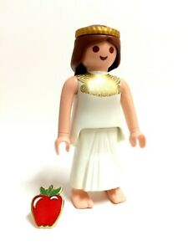
STATUS FAMILIAE
Situación en la que se encuentra un hombre libre, ciudadano romano dentro del grupo familiar (Gayo)
SUI IURIS: Personas independientes, no sujetas ninguna autoridad familiar
Mujer- caput et finis familiae suae
PATERFAMILIAS

Slide 24
ALIENI IURIS: Libres y ciudadanos sujetos a la autoridad de un jefe doméstico.
Manus: poder ejercido sobre la esposa
Patria potestas: el poder ejercido sobre los hijos
Mancipium: el ejercido sobre otras personas que se incorporan a la familia por mancipatio
Domenica potestas: el ejercido sobre los esclavos
Dominium: el ejercido sobre la casa
Filii familias: hijos in potestate
Esposa: in manu

Slide 25
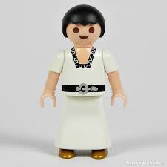
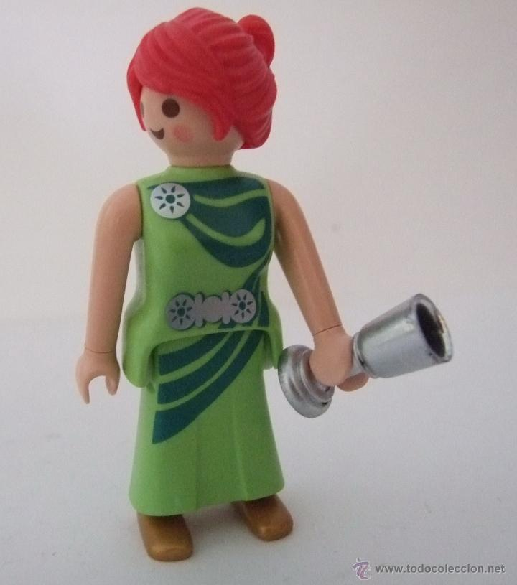
ALIENI IURIS: Libres y ciudadanos sujetos a la autoridad de un jefe doméstico
Filii familias: hijos in potestate
Esposa:
in manu

Slide 26
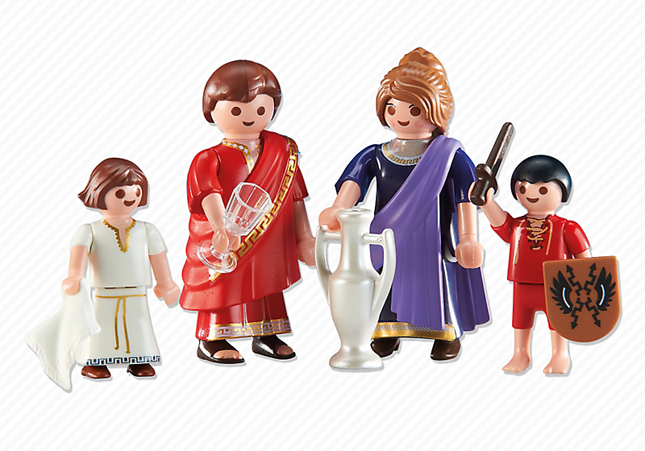
FAMILIAE
FAMULUS – Idea de servicio
Conjunto de personas y bienes que están sometidas a una misma autoridad

Slide 27
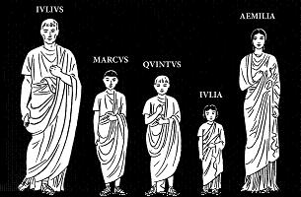
1. Comunidad de culto religioso 2. Entidad económica independiente 3. Base de la organización política
Fundamento de la família romana primitiva

Slide 28
CIVITAS
GENS
FAMILIA
FAMILIA
FAMILIA
GENS
FAMILIA
FAMILIA
GENS
FAMILIA
FAMILIA
FAMILIA

Slide 29
 | Familia Romana | Familia actual
Parentesco | Vínculo jurídico Parentesco Agnaticio. Se transmite por vía paterna Se extingue por emancipación | Vínculo de sangre Parentesco Cognaticio. Se transmite por vía materna y paterna NO se extingue por emancipación
Patria Potestad | La ejerce el paterfamilias Es un derecho del pater Se otorga en su interés Ilimitada en el tiempo | La ejercen el/los padre/s y/o la/las madre/s Es un deber de los progenitores Se ejerce en interés de los hijos/as Se Limita en el tiempo: mayoría de edad
Emancipación | Medida de disfavor para el hijo Se rompe el parentesco agnaticio Es una sanción Comporta la pérdida de los derechos sucesorios | Medida de favor en interés del hijo No se rompe el parentesco cognaticio No es una sanción No se pierden los derechos sucesorios
Tutela y Curatela | Son instituciones supletorias de la patria potestad y se aplican a los sui iuris Comportan una idea de poder En interés del tutor o curador | Son instituciones supletorias de la patria potestad Comportan una idea de deber En interés del pupilo/a
Domus | Amplio número de miembros Idea de “mini estado” | Número restringido de miembros

Slide 30
Parentesco
Agnación: Vínculo jurídico que deriva de la autoridad del paterfamilias y une a los miembros de una familia civil
Cognación: Vínculo de sangre que existe entre personas que proceden unas de otras o tienen un tronco común
Afinidad: Parentesco que une a un cónyuge con los consanguíneos del otro
Líneas y grados:
Grado: medida de parentesco. Unidad de distancia entre dos personas
Línea: Serie de grados, une a un conjunto de personas que tienen un tronco común

Slide 31
Línea Recta: Puede ser ascendiente o descendiente formada por personas que descienden unas de otras, engendradas escalonadamente
P
H
N

Slide 32
Línea Colateral: formada por personas que no descienden unas de otras pero que tienen un ascendiente común
P
H₁
H₂
N₁
N₂
Notes:
Ffff

